Slide 1
MINIGAME
Túi Mù May Mắn

Slide 2
HƯỚNG DẪN
1/ Click chuột vào TÚI MÙ để chuyển đến slide câu hỏi tương ứng
2/ Click vào mũi tên góc dưới bên phải của slide câu hỏi đề quay về slide "TÚI MÙ MAY MẮN"
3/ Khi hết tất cả các số ở slide "TÚI MÙ MAY MẮN" click vào góc dưới bên phải của slide để chuyển đến slide "THANK YOU"
Note:
Nếu muốn dùng thời gian (Thời gian mỗi câu trắc nghiệm là 30s, click vào con chó là thời gian bắt đầu tính và click vào con chó lần nữa thì sẽ ngưng tính thời gian)
Nếu không muốn dùng thời gian: bạn cứ xóa con chó đi nhé, sẽ không ảnh hưởng đến slide.

Slide 3
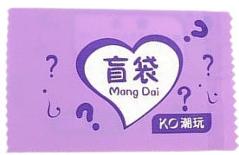
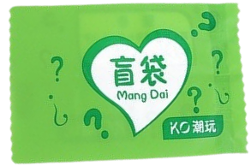
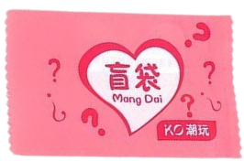
TÚI MÙ MAY MẮN
01
02
03
04
05
06
07
08
09

Slide 4
CHIẾC TÚI MÙ SỐ 1
Nhập câu hỏi ở đây ...?
A. ĐÁP ÁN ĐÚNG
C. ĐÁP ÁN SAI
B. ĐÁP ÁN SAI
D. ĐÁP ÁN SAI

Slide 5
CHIẾC TÚI MÙ SỐ 2
Nhập câu hỏi ở đây ...?
ĐÁP ÁN SAI
C. ĐÁP ÁN SAI
B. ĐÁP ÁN ĐÚNG
D. ĐÁP ÁN SAI

Slide 6
CHIẾC TÚI MÙ SỐ 3
Nhập câu hỏi ở đây ...?
A. ĐÁP ÁN ĐÚNG
C. ĐÁP ÁN SAI
B. ĐÁP ÁN SAI
D. ĐÁP ÁN SAI

Slide 7
CHIẾC TÚI MÙ SỐ 4
Nhập câu hỏi ở đây ...?
A. ĐÁP ÁN SAI
C. ĐÁP ÁN ĐÚNG
B. ĐÁP ÁN SAI
D. ĐÁP ÁN SAI

Slide 8
CHIẾC TÚI MÙ SỐ 5
Nhập câu hỏi ở đây ...?
A. ĐÁP ÁN SAI
C. ĐÁP ÁN SAI
B. ĐÁP ÁN SAI
D. ĐÁP ÁN ĐÚNG

Slide 9
CHIẾC TÚI MÙ SỐ 6
Nhập câu hỏi ở đây ...?
A. ĐÁP ÁN ĐÚNG
C. ĐÁP ÁN SAI
B. ĐÁP ÁN SAI
D. ĐÁP ÁN SAI

Slide 10
CHIẾC TÚI MÙ SỐ 7
Nhập câu hỏi ở đây ...?
ĐÁP ÁN SAI
C. ĐÁP ÁN SAI
B. ĐÁP ÁN ĐÚNG
D. ĐÁP ÁN SAI

Slide 11
CHIẾC TÚI MÙ SỐ 8
Nhập câu hỏi ở đây ...?
A. ĐÁP ÁN ĐÚNG
C. ĐÁP ÁN SAI
B. ĐÁP ÁN SAI
D. ĐÁP ÁN SAI

Slide 12
CHIẾC TÚI MÙ SỐ 9
Nhập câu hỏi ở đây ...?
A. ĐÁP ÁN SAI
C. ĐÁP ÁN ĐÚNG
B. ĐÁP ÁN SAI
D. ĐÁP ÁN SAI

Slide 13
CẢM ƠN
Các Bạn ĐãTham Gia

